Slide 1





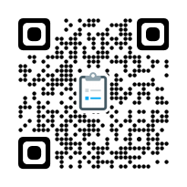


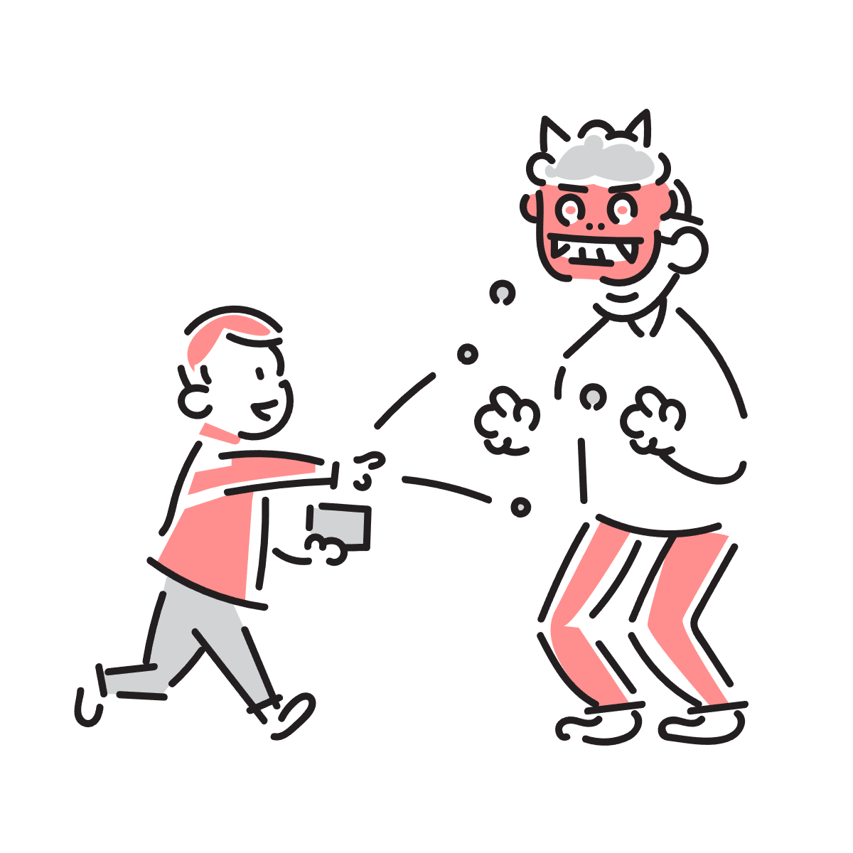
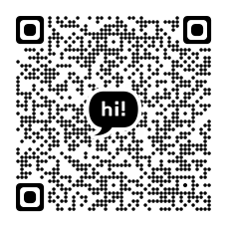
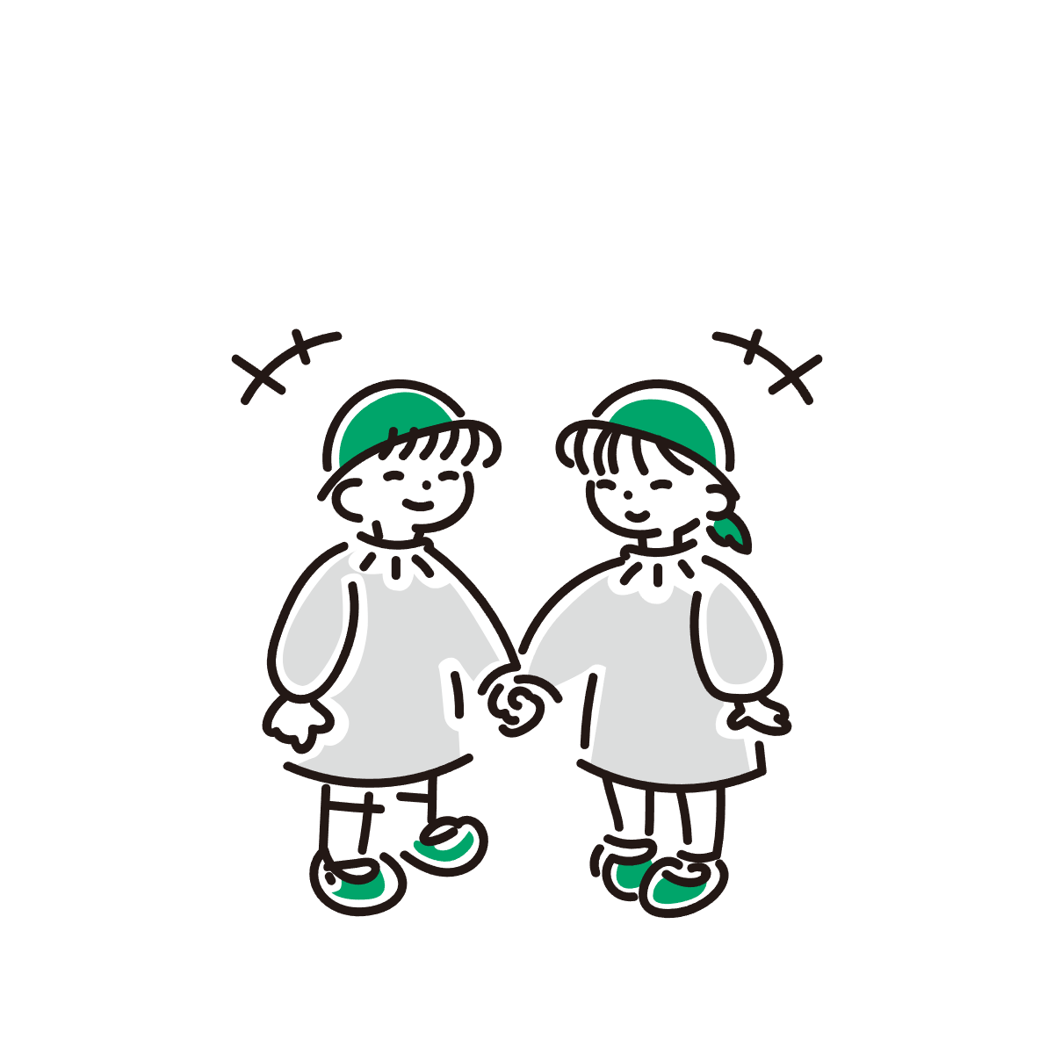
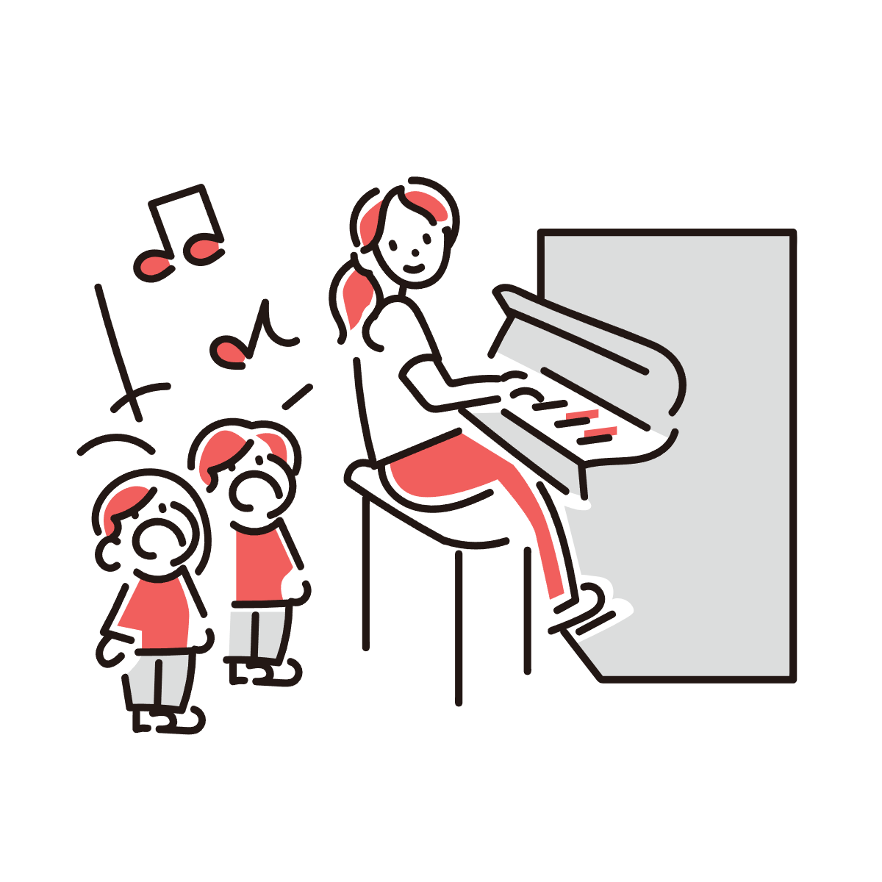

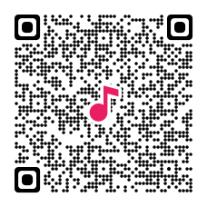
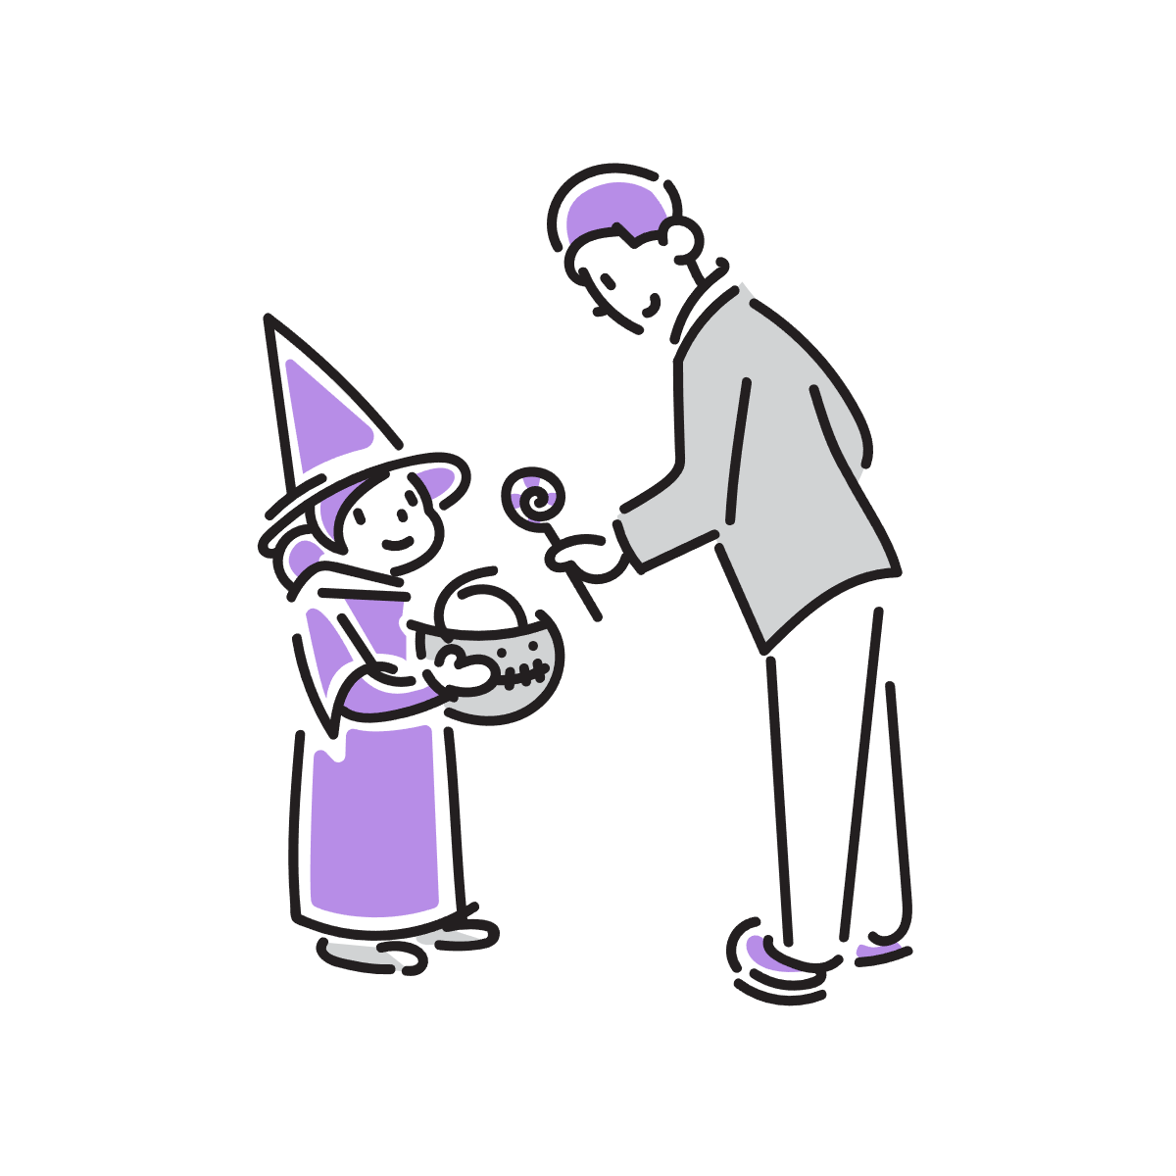

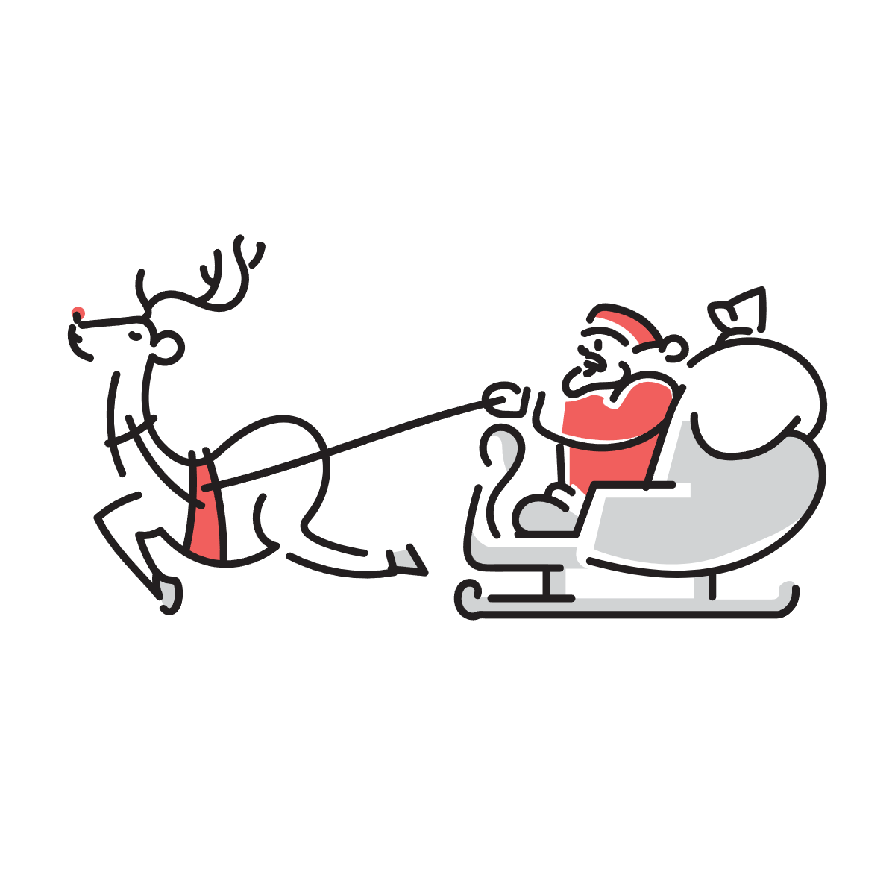
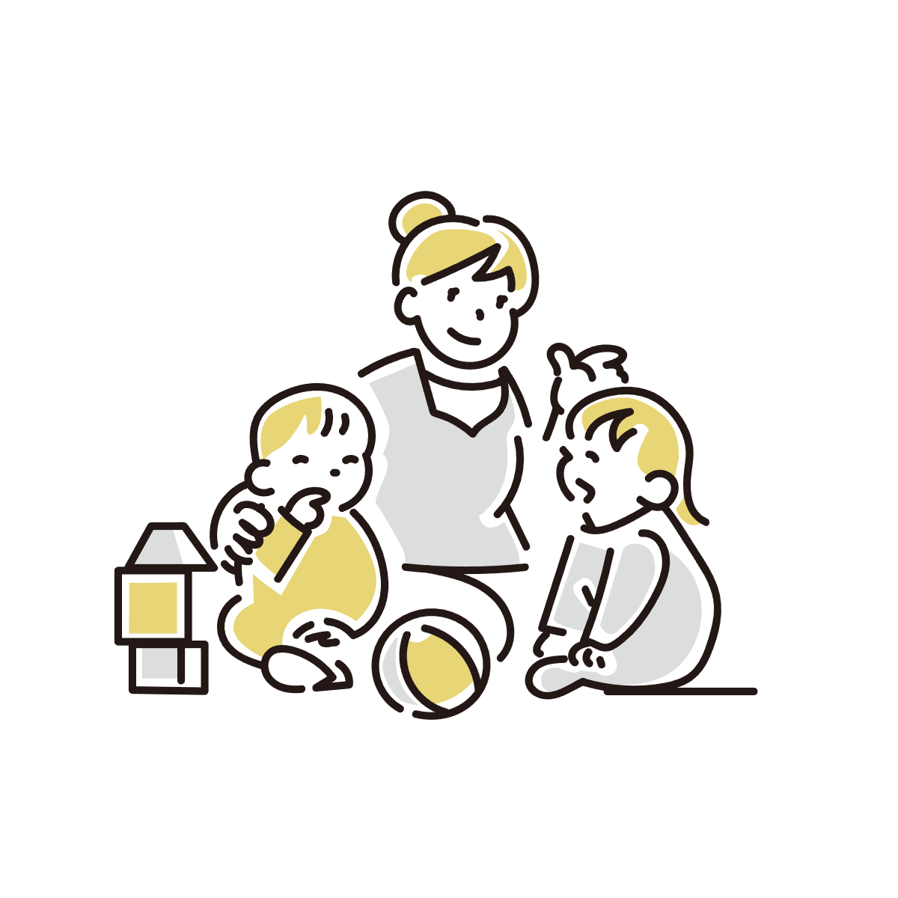

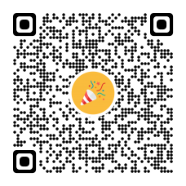


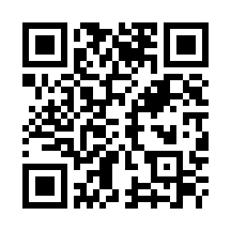

子育て広場
参加費
無料
#わくわくアクティビティ
保育園で「わくわく」「いきいき」と生活する
子どもたちの活動に一緒に参加してみませんか？
英語教室
申込受付中！
【7月】 14日 28日
【8月】 4日 25日
【9月】 8日 22日
●日程 毎月第2・4月曜日
●時間 10:00～
●対象 0～2歳児
↑活動の様子
リトミック
【7月】 10日
【8月】 7日
【9月】 11日
●日程 毎月第2木曜日
●時間 10:00～
●対象 0～2歳児
↑活動の様子
体験会
園のイベントにご案内！ ●対象 0～2歳児
【8月】 21日 （身体測定会）
【9月】 25日（ふれあい遊び）
誕生日会や季節行事など
園のイベントにご案内！
計画中！
●対象 0～2歳児
↑活動の様子
☆詳細は保育園まで直接お問い合わせください！
ニチイキッズ津田沼ふじさき保育園
千葉県習志野市藤崎2-1-1アルメール津田沼1階
▸JR総武線 津田沼駅より徒歩14分 / 新京成線 新津田沼駅より徒歩9分
/ 京成線 京成津田沼駅より徒歩12分
047-470-5181
園のHPはコチラ

Slide 2




子育て広場
参加費
無料
#わくわくアクティビティ
保育園で「わくわく」「いきいき」と生活する
子どもたちの活動に一緒に参加してみませんか？
英語教室
申込受付中！
【9月】 8日 22日
【10月】 6日 27日
【11月】
●日程 毎月第2・4月曜日
●時間 10:00～
●対象 0～2歳児
↑活動の様子
リトミック
【9月】 11日
【10月】 9日
【11月】
●日程 毎月第2木曜日
●時間 10:00～
●対象 0～2歳児
↑活動の様子
体験会
誕生日会や季節行事など
園のイベントにご案内！
計画中！
●対象 0～2歳児
↑活動の様子
☆詳細は保育園まで直接お問い合わせください！
ニチイキッズ津田沼ふじさき保育園
千葉県習志野市藤崎2-1-1アルメール津田沼1階
▸JR総武線 津田沼駅より徒歩14分 / 新京成線 新津田沼駅より徒歩9分
/ 京成線 京成津田沼駅より徒歩12分
047-470-5181
園のHPはコチラ

Slide 3


子育て広場
参加費
無料
#わくわくアクティビティ
保育園で「わくわく」「いきいき」と生活する
子どもたちの活動に一緒に参加してみませんか？
英語教室
申込受付中！
【11月】 ●日 ●日
【12月】
【1月】
●日程 毎月第2・4月曜日
●時間 10:00～
●対象 0～2歳児
↑活動の様子
リトミック
【11月】 ●日 ●日
【12月】
【1月】
●日程 毎月第2木曜日
●時間 10:00～
●対象 0～2歳児
↑活動の様子
体験会
誕生日会や季節行事など
園のイベントにご案内！
計画中！
●対象 0～2歳児
↑活動の様子
☆詳細は保育園まで直接お問い合わせください！
ニチイキッズ津田沼ふじさき保育園
千葉県習志野市藤崎2-1-1アルメール津田沼1階
▸JR総武線 津田沼駅より徒歩14分 / 新京成線 新津田沼駅より徒歩9分
/ 京成線 京成津田沼駅より徒歩12分
047-470-5181
園のHPはコチラ

Slide 4

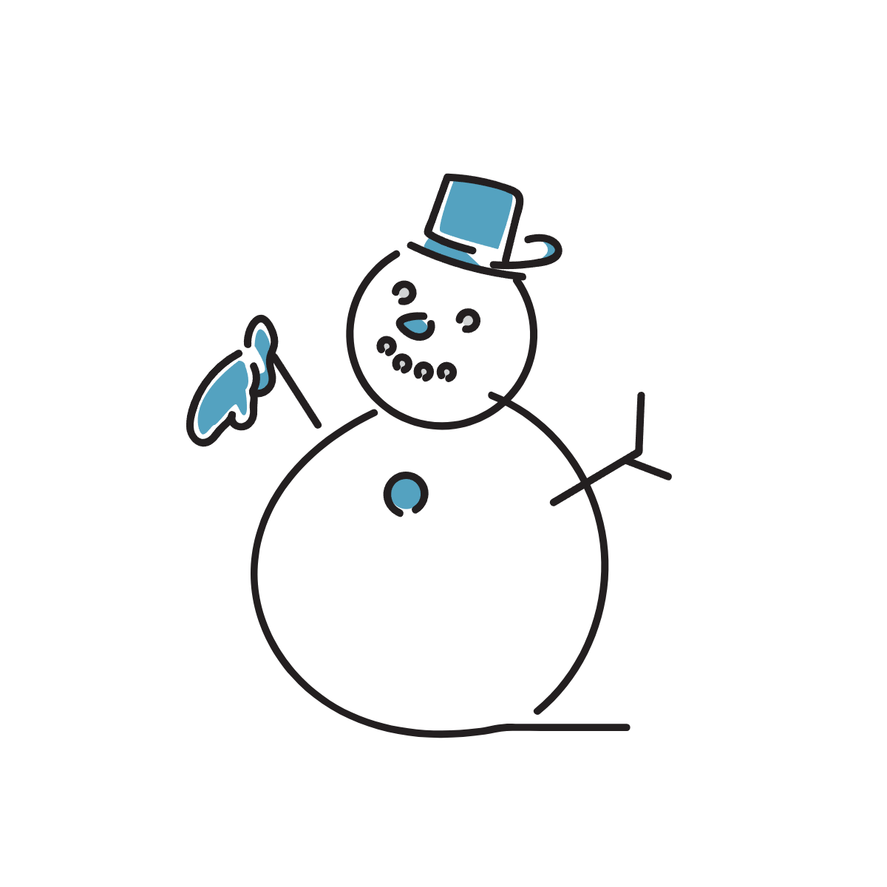
子育て広場
参加費
無料
#わくわくアクティビティ
保育園で「わくわく」「いきいき」と生活する
子どもたちの活動に一緒に参加してみませんか？
英語教室
申込受付中！
【1月】 ●日 ●日
【2月】
【3月】
●日程 毎月第2・4月曜日
●時間 10:00～
●対象 0～2歳児
↑活動の様子
リトミック
【1月】 ●日 ●日
【2月】
【3月】
●日程 毎月第2木曜日
●時間 10:00～
●対象 0～2歳児
↑活動の様子
体験会
誕生日会や季節行事など
園のイベントにご案内！
計画中！
●対象 0～2歳児
↑活動の様子
☆詳細は保育園まで直接お問い合わせください！
ニチイキッズ津田沼ふじさき保育園
千葉県習志野市藤崎2-1-1アルメール津田沼1階
▸JR総武線 津田沼駅より徒歩14分 / 新京成線 新津田沼駅より徒歩9分
/ 京成線 京成津田沼駅より徒歩12分
047-470-5181
園のHPはコチラ

